Slide 1

4
1
6
تصحيح
تمرير الرائز
مراجعة 3
مراجعة 2
مراجعة 1

Slide 2

برمجة الأسبوع السادس
(ة)خاص بالأستاذ
الحصة 2
الحصة 1
مراجعة (3)
مراجعة (1)
الحصة 4
الحصة 3
الدرس 1
الدرس 1
اَلْأَعْدادُ مِنْ 0 إِلى 100 (مُراجَعَةُ الْمُسْتَلْزَماتِ)
مراجعة (3)
فصل الملايين: قراءة وكتابة
تمرير الرائز
الحصة 5
تصحيح الرائز

Slide 3
(ة)خاص بالأستاذ
مراحل الحصة
1
توزيع كراسات التقويم
1
1
1
إنجاز تمارين الرائز
2
56
1
تجميع كراسات التقويم
3
1

Slide 4
(ة)خاص بالأستاذ
توجيهات تدبير الحصة
يوزع الأستاذ(ة) كراسات التقويم للتلاميذ
يخصص النموذج 1 من الروائز لفوج الصباح والنموذج 2 لفوج المساء

Slide 5
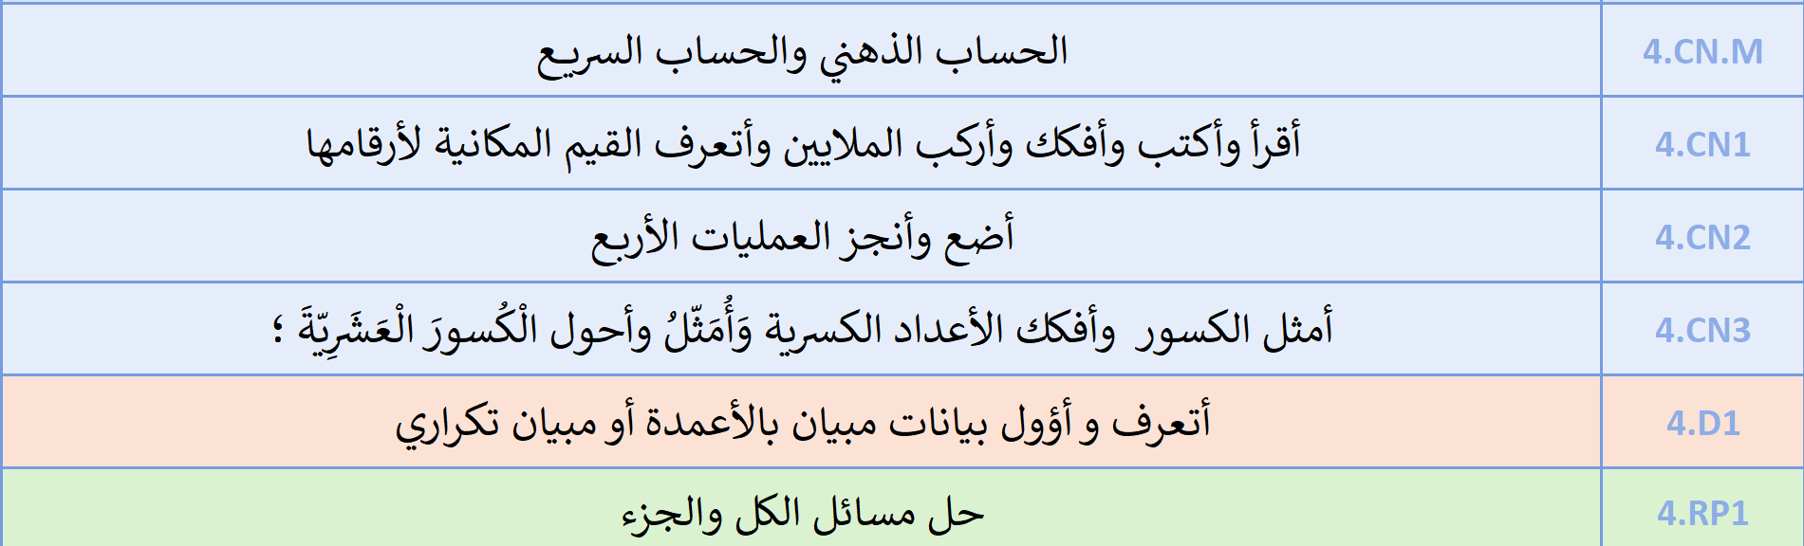
(ة)خاص بالأستاذ
الكفايات المعنية بالتقويم

Slide 6

أنشطة المراجعة
2
1
3
الافتتاح
اختتام الحصة
أنجزوا تمارين الرائز.
لديكم 55 دقيقة للإنجاز.
1
55

Slide 7

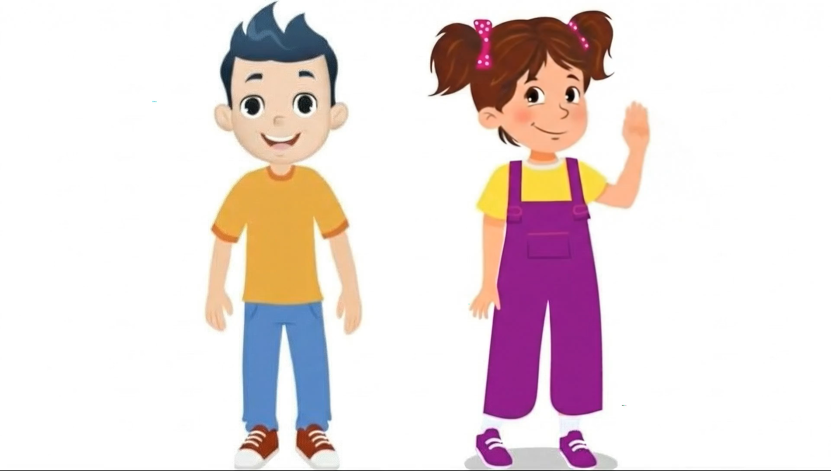
إلى اللقاء. في الحصة القادمة،

